Slide 1
šedá literatura
Adéla Jarolímková

Slide 2
šedá literatura (grey literature)
dokumenty v tištěné i elektronické podobě, které neprošly standardním vydavatelským procesem či nejsou distribuovány do standardní prodejní sítě, tj. jsou vydávány institucemi, jejichž hlavní činností není vydavatelská činnost (definice NUŠL)
různé typy dokumentů produkované na všech úrovních vládního, akademického i komerčního sektoru v tištěné i elektronické podobě, podléhající autorskoprávní ochraně, v dostatečné kvalitě vhodné pro shromažďování a uchovávání v knihovnách nebo repozitářích, ale nekontrolované komerčními vydavateli („Pražská definice“, 2010)

Slide 3
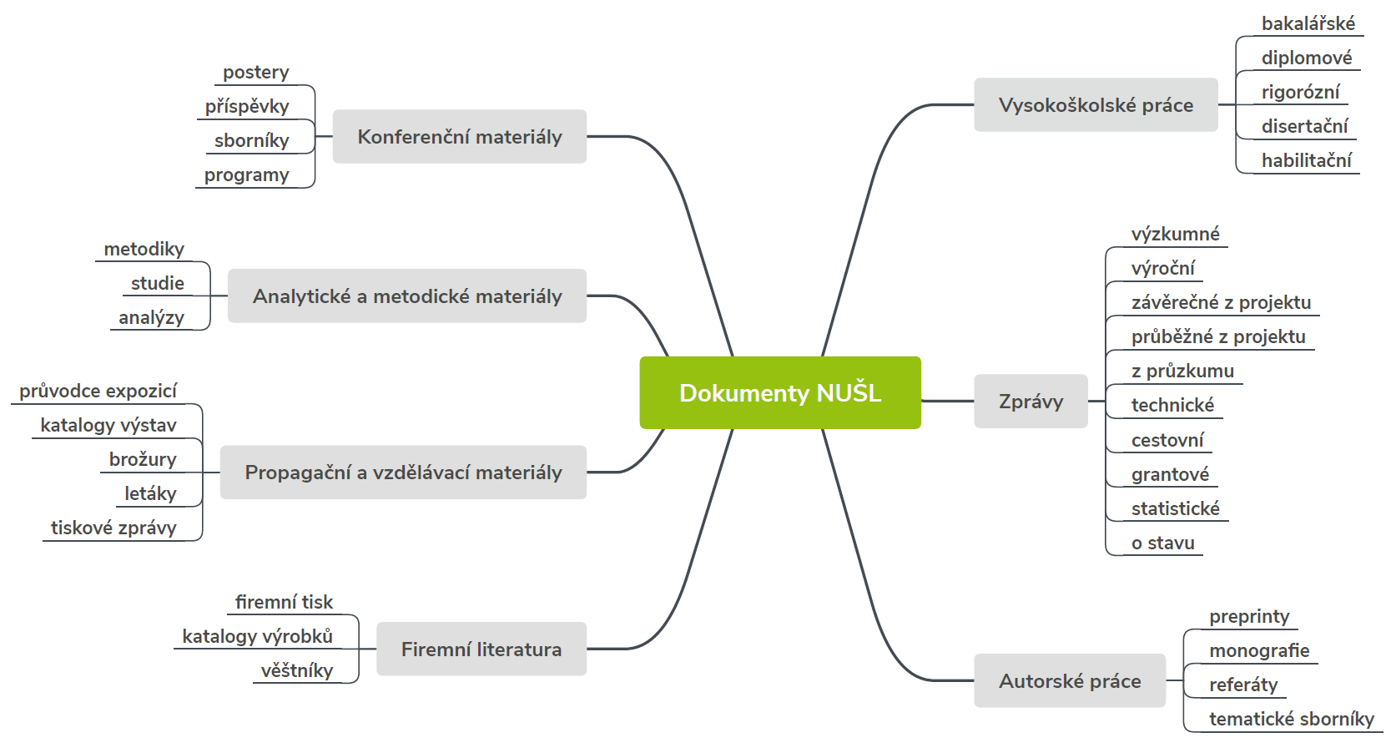
typologie GL
https://nusl.techlib.cz/cs/nusl/typologie-dokumentu-nusl

Slide 4
typologie GL
ADAMS, Richard J., Palie SMART a Anne Sigismund HUFF, 2017. Shades of Grey: Guidelines for Working with the Grey Literature in Systematic Reviews for Management and Organizational Studies. International Journal of Management Reviews [online]. 19(4), 432-454 [cit. 2019-04-09]. DOI: 10.1111/ijmr.12102. ISSN 14608545. Dostupné z: http://doi.wiley.com/10.1111/ijmr.12102

Slide 5
Šedá literatura – udržitelnost?
Jaké typy GL uchovávat? Jak dlouho?
Technické otázky
získávání, dlouhodobé uchovávání, management
Ekonomické otázky
náklady, return of investment, budoucí hodnota → úroveň a délka uchovávání
Společenské/organizační otázky
uživatelé, vlastnictví, autorská práva, svobodný přístup k informacím

Slide 6
registrace a uchovávání GL
Národní bibliografie – výběrově, některé státy (např. Německo – dizertace)
Specializované databáze GL
Registrace, vyhledávání, zpřístupňování/informace o dostupnosti
Metadata/odkazy na plné texty/plné texty
Repozitáře
informační systémy určené k digitální archivaci, tj. zajišťující uložení, ochranu, integritu, autenticitu a zpřístupnění digitálních dokumentů v dlouhodobém horizontu.
oborové x institucionální
otevřený přístup
kombinace tradičních dokumentů a šedé literatury

Slide 7
Příklady systémů GL
SIGLE (System for Information on Grey Literature, 1980-2005)→ OpenSIGLE → OpenGrey (2011-2020)
Bibliografická databáze evropské šedé literatury
OpenAIRE (Open Access Infrastructure for Research in Europe)
Infrastruktura pro sklízení a zpřístupňování výstupů výzkumu (publikace, data,…) od spolupracujících institucí, repozitářů, vydavatelů – nejedná se pouze o šedou literaturu
Vlastní repozitář Zenodo
NDLTD (Networked Digital Library of Theses and Dissertations)
Mezinárodní organizace zabývající se podporou šíření a uchovávání elektronických dizertací a diplomových prací

Slide 8
Příklady systémů GL
OADT (Open Access Theses and Dissertations)
Open access dizertace a diplomky
NARCIS
Nizozemský systém zpřístupňující publikace a data z univerzit a výzkumných institucí
TIB Hannover (TIB – Leibniz-Informationszentrum Technik und Naturwissenschaften und Universitätsbibliothek) – shromažďování technických zpráv, zpráv z projektů financovaných ministerstvem školství a výzkumu

Slide 9
Registry repozitářů
open access repozitáře
různé typy dokumentů, včetně šedé literatury, dat
OpenDOAR
ROAR
re3data

Slide 10
Šedá literatura v ČR
Repozitáře závěrečných prací
Institucionální digitální knihovny – např. Digitální knihovna NLK obsahuje digitalizované grantové zprávy IGA MZ ČR
Sbírka listin – výroční zprávy
Web – instituce státní správy
Národní úložiště šedé literatury – probíhá transformace na Národní repozitář
Patenty – databáze Úřadu průmyslového vlastnictví
Metadatové standardy - http://www.evskp.cz/standardy/evskp/1.1/, http://invenio.nusl.cz/record/111907/files/idr-359_1.pdf

Slide 11
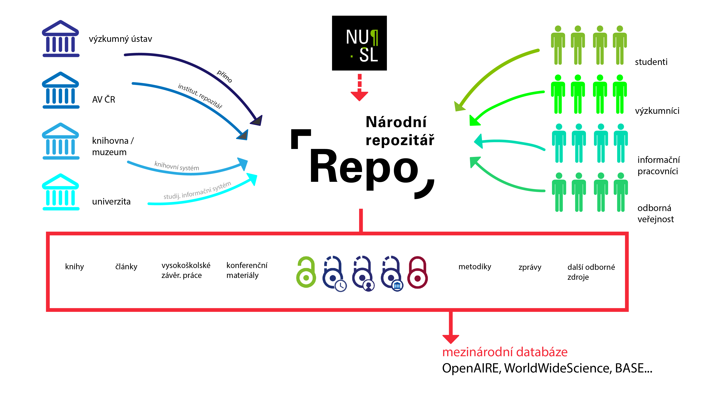
nušl
Národní úložiště šedé literatury
https://invenio.nusl.cz (vyhledávání), https://nusl.techlib.cz (informace o službě)
repozitář
typy zpracovávaných dokumentů - https://nusl.techlib.cz/cs/nusl/typologie-dokumentu-nusl
partnerské instituce – AV ČR, vysoké školy, státní správa, knihovny, muzea, neziskové organizace, jednotlivci (osobní archivy)
metadata, plné texty
vlastní metadatový formát založený na DublinCore
sklízení, dlouhodobá archivace, osobní archivy
budoucnost – transformace na Národní repozitář pro dokumenty
Zdroj: Tereza Szarzec – Národní repozitář, prezentace pro kurz Data Steward

Slide 12
Duševní vlastnictví
Práva (duševní vlastnictví) | K čemu | Jak vzniká | Dostupné dokumenty
PATENT | Nový vynález | Přihláška a průzkum | Přihláška patentu
 |  |  | Patentový spis
UŽITNÝ VZOR | Nové průmyslově využitelné technické řešení | Přihláška a registrace | Zapsaný užitný vzor
OCHRANNÁ ZNÁMKA | Odlišení nebo identifikace výrobků či služeb | Používání a/nebo registrace | Přihláška ve věstníku Oznámení o registraci ve věstníku
Průmyslový vzor | Vnější vzhled | Registrace | Oznámení ve věstníku
AUTORSKÁ PRÁVA | Původní (umělecké) dílo | Vzniká automaticky

Slide 13
Patenty

Slide 14
Co lze a nelze patentovat
Patentovat lze
Vynálezy, které jsou nové (nebyly nikde zveřejněny, v písemné či ústní podobě) nebo inovující a jsou využitelné v průmyslu
Např. výrobky, látky, směsi, technologické postupy, použití věci k novému účelu na základě zjištění nových vlastností
Patentovat nelze
Objevy, vědecké teorie
Způsoby ošetřování lidského či zvířecího těla
Diagnostické metody používané na těle
Odrůdy rostlin a plemena zvířat
Vše, co se příčí veřejnému pořádku a dobrým mravům

Slide 15
Jaká práva plynou z patentu
Zabránit jiným vyrábět, používat, nabízet k prodeji, prodávat nebo dovážet předmětné výrobky v zemi, pro niž byl patent udělen
Převádět tato práva nebo uzavírat licenční smlouvy
A to po dobu až 20 let od podání přihlášky vynálezu
Patent nedává právo na to, aby daný vynález byl skutečně používán

Slide 16
Kde žádat o udělení patentu
Národní patentové úřady
Národní patent je platný pouze v zemi, ve které byl udělen
Evropský patentový úřad (EPO)
Evropský patent je ekvivalentem národních patentů v zemích, ve kterých byl udělen (země platnosti volí přihlašovatel)
Prostřednictvím Smlouvy o patentové spolupráci (PCT)
Jedna přihláška pokrývá až 157 zemí (účastníků smlouvy)
Mezinárodní přihláška podstupuje národní patentové průzkumy
Mezinárodní patent neexistuje, existuje pouze řízení o mezinárodní přihlášce patentu

Slide 17
Patentové dokumenty
Přihláška patentu
Patentový spis
Důležitý druh šedé literatury
Obsahuje unikátní informace o technických řešeních, nikde jinde nezveřejněné

Slide 18
Přihláška patentu
Bibliografické údaje – vynálezce, majitel, datum podání …
Anotace
Popis – oblast techniky, dosavadní stav techniky, popis vynálezu, přehled obrázků na výkresech, příklady uskutečnění vynálezu
Patentové nároky
Obrázky/výkresy
https://isdv.upv.gov.cz/doc/FullFiles/Applications/2023/PPVCZ2023_0460A3.pdf

Slide 19
Patentový spis
Kód druhu dokumentu
Mezinárodní patentové třídění
INID kódy
https://isdv.upv.gov.cz/doc/FullFiles/Patents/FullDocuments/310/310228.pdf

Slide 20
INID kódy
INID = Internationally agreed Numbers for the Identification of (bibliographic) Data
Standardizované kódy používané v patentových dokumentech – WIPO St. 9
Usnadňují orientaci v patentech v cizích jazycích
Např. (11) číslo patentu, (22) datum přihlášky, (51) mezinárodní patentové třídění, (54) název, (71) jméno přihlašovatele, (72) původce, (47) datum udělení patentu

Slide 21
Další kódy
Dvoupísmenné kódy pro identifikaci země v patentových dokumentech – WIPO St. 3 – CZ (Česká republika), EP (EPO, evropské patenty), WO (WIPO, mezinárodní přihlášky)
Identifikace různých druhů patentových dokumentů – WIPO St. 16
A3 – přihláška vynálezu – 1. úroveň publikace
B6 – patentový spis – 2. úroveň publikace

Slide 22
Patentová třídění
International Patent Classification – Mezinárodní patentové třídění
Cooperative Patent Classification – společné patentové třídění EPO a USPTO
Vystihuje podstatu předmětu přihlášky vynálezu
Předmět je nutné zatřídit do všech tříd, které odpovídají jeho podstatě

Slide 23
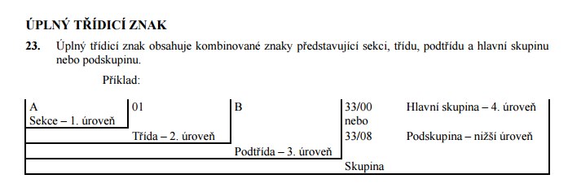
Mezinárodní patentové třídění
SEKCE MPT
Příklad: A21D 2/02

Slide 24
Užitný vzor
Nové, průmyslově využitelné technické řešení, které přesahuje rámec pouhé odborné dovednosti
Nechrání způsoby výroby, pracovní činnosti, biologické reproduktivní materiály
Přihláška a registrace
Doba ochrany 4 roky s možností 2x prodloužit o 3 roky

Slide 25
Cvičení - Databáze patentů a užitných vzorů
Úřad průmyslového vlastnictví - https://isdv.upv.cz/webapp/!resdb.pta.frm
Vyhledejte patent z oboru podle vlastního zájmu – buď podle MPT nebo pomocí klíčových slov (ve vyhledávacím formuláři zvolte skupinu PV nebo EP)
Prohlédněte si záznamy patentů v různém stavu (platný, přihláška, zaniklý, zrušený)
Popište, jaké typy údajů jsou součástí záznamu
Čím se záznamy patentů odlišují od záznamů jiných druhů šedé literatury?
Jaké fulltextové dokumenty mohou být na záznam navázány?

Slide 26
Záznam v databázi
Základní bibliografické údaje
Časová osa
Anotace
Přehled položek řízení
XML data – dokumentace WIPO

